Slide 1
Html前端技术
-2015-8-

Slide 2
1
HTML
2
CSS
目录
3
JavaScript
4
总结

Slide 3
概念
元素分类：替换元素、不可替换元素；块元素、行内元素、可变元素。
块元素：address、div、h1~6、p、hr、ol、ul、p、table
行内元素：a、br、img、input、label、select、span、textarea、字体样式（i、b、strong、strike等 ）
可变元素：button、iframe、object、script

Slide 4
1
HTML
2
CSS
目录
3
JavaScript
4
总结

Slide 5
CSS核心基础
基本选择器：标记、类、ID；
复合选择器：交集选择器（tag.\tag#）、并集选择器(,)、后代选择器（空格、>）
CSS继承：子容器继承父容器的风格样式
CSS层叠：优先级：行内样式>ID>类>标记；相同优先级，取后者；

Slide 6
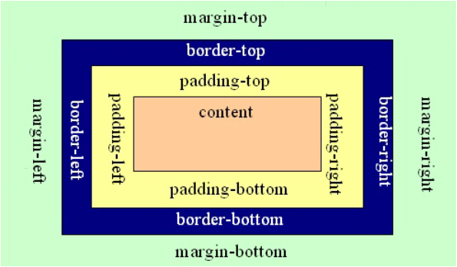
盒子模型
1、backgroup-color=padding+content(IE)或+border(其它);body是一个特殊的盒子,当html元素未设置背景颜色时，body元素的背景颜色会充满Body Margin区域；

Slide 7
标准文档流
概念：不使用其它的与排列和定位相关的特殊css规则时，各种元素的排列规则；
1、块级元素：跟同级的兄弟块依次垂直排列，左右撑满；
2、行内元素：横向排列，到最右端自动折行；
最大的区别：块级元素有自己的区域，行内元素没有；块元素可以包含行内元素，反过来不能；

Slide 8
盒子在标准流中的定位原则
1、行内元素之间的水平距离=元素1.magrin-right+元素2.maring-left;
2、块级元素之间的垂直距离=两个元素中的margin最大值；(margin塌陷)
3、嵌套盒子中距离=父元素.padding+子元素的margin(margin不会塌陷,子元素以父元素的content为参考)
*距离指盒子之间border的间隙；

Slide 9
盒子的浮动
脱离文档流，向其父元素的左侧或右侧靠紧，宽度不再伸展，由盒子里的内容的宽度决定
发生浮动，后续元素会围绕该元素（类似于word里的环绕）
浮动元素换行时，如果前面元素的高度比前面其它的元素高，会被卡住
采用clear,清除左或右侧的围绕
Div的范围是由它里面的文档流内容决定，与里面的浮动内容无关（可以采用在末尾加div,设置样式时，指定其父div，覆盖margin\padding\border(一般设成0)+clear:both）

Slide 10
盒子的定位
四种方式：核心，搞清楚定位基准
static(默认，即按文档流)
relative(相对于原有位置,未脱离文档流)
absolute（相对于父辈中设置了postion且非static的容器，脱离文档流）
fixed（相对于浏览器，脱离文档流）
除static外，都通过设置top\right\bottom\left设置偏移
使用z-index层叠

Slide 11
盒子的定位
relative
会相对于它原本的位置，通过偏移指定的距离，到达新的位置
盒子仍在标准流中，它对父块和兄弟盒子都没有任何影响(原来的位置还占着)

Slide 12
盒子的定位
absolute
使用绝对定位的盒子以它的“最近”的一个“已经定位”的“祖先元素”为基准进行偏移，
绝对定位的框从标准流中脱离，对其后的兄弟盒子的定位没有影响，其它盒子就好像这个盒子不存在一样
如果设置了绝对定位，而没有偏移属性，它仍然保持在原来的位置
绝对定位的基准—“包含块”

Slide 13

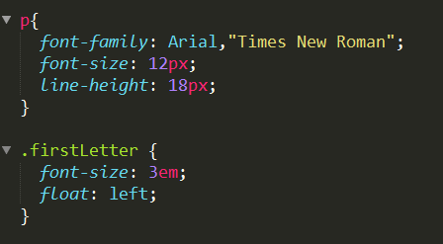
文字-1-字号、行高、字体
Font:字号/行高 字体，如font:12px/18px Arial
设置字体font-family,如果有空格，用双引号引起来，多种字体，用逗号
字体大小单位em代表长度是父元素中字母m的宽度，ex表示字母x的高度。
行高没有单位时，变成与字体大小的比值
计算题：
当p的line-height:1.5时，.firstLetter的行高是多少？

Slide 14
文字-1-字号、行高、字体
Line-height可以设置在文本元素中，如P，也可以设置在容器元素中，如div，代表它里面的文字都将使用这个行高值

Slide 15
文字-2-字体颜色、背景色
{color:blue;}
{color:#0000ff;}
{color:#00f;}
{color:rgb(0,0,255);}
{color:rgb(0%,0%,100%);}
{background:#678;}
{background-color:#678;}

Slide 16
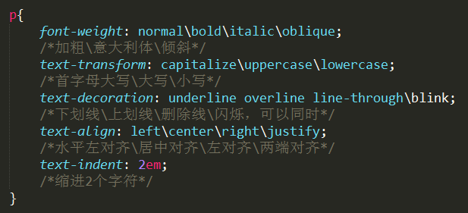
文字-3-加粗、倾斜、大小写、装饰、对齐

Slide 17
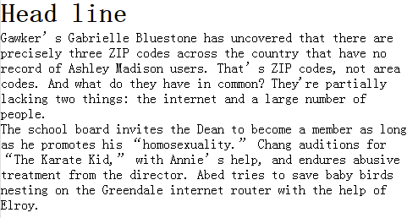
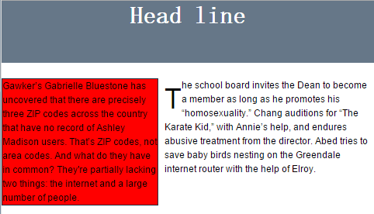
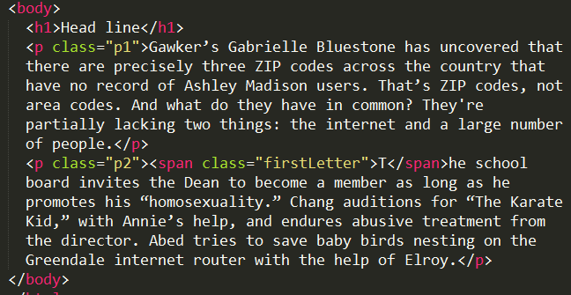
文字-4-布局

Slide 18
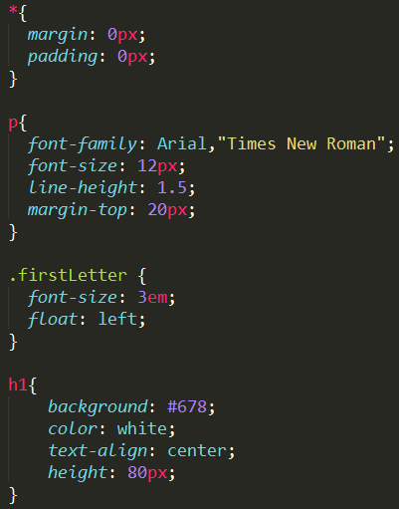
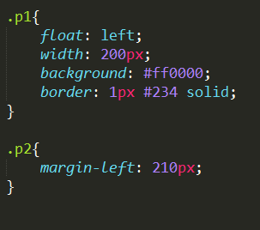
文字-4-布局

Slide 19
文字-4-布局
Vertical-align
:只能用于表格单元格中的对象，竖直方向的对齐
Line-height
Line-height值与height值相等
只有一行有效

Slide 20
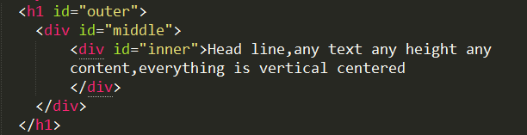
文字-4-布局-垂直居中
目标:内部内容高度不固定，不使用表格。

Slide 21
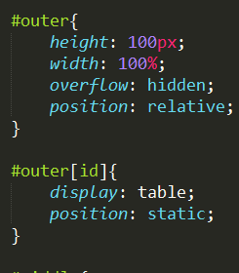
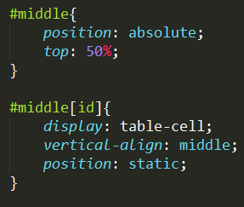
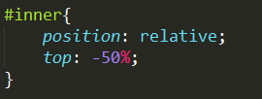
文字-4-布局-垂直居中
方法一：

Slide 22
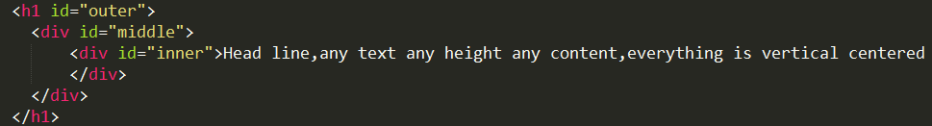
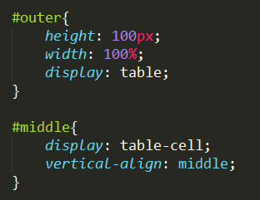
文字-4-布局-垂直居中
方法二：

Slide 23
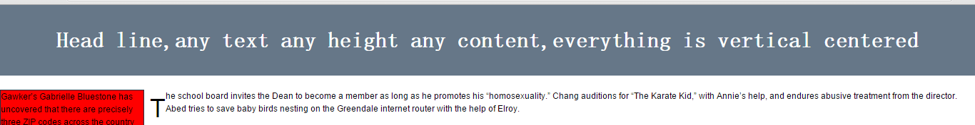
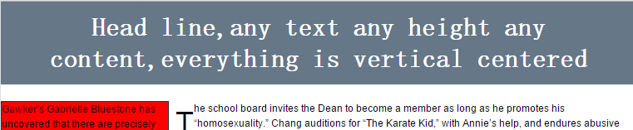
文字-4-布局-垂直居中

Slide 24
1
基础开发平台概述
2
Web前端技术
目录
3
Java后台及GIS技术
4
优化建议

Slide 25
SpringMVC

Slide 26
1
基础开发平台概述
2
Web前端技术
目录
3
Java后台及GIS技术
4
优化建议

Slide 27
优化建议
A
***********
B
*************
C
************

